Slide 1
Дидактические игры.
Автор: Хусаенова Алсу Алфисовна
«воспитатель
МБДОУ № 47 «Энже бортеге».

Slide 2
Дидактическая игра по познавательному развитию «Кто живет в моей семье!»
Цель игры: Формировать представления детей раннего дошкольного возраста о членах семьи
Игровая задача:
1.Познакомить детей с понятием семья, с называниями членов семьи.
2. Найти нужное обозначение члена семьи.
3.Грамотно назвать члена семьи , используя не только нарицательное имя, но и имя собственное.(не просто МАМА, а МАМА СВЕТА)
4. Помочь ребенку выделить важную роль каждому члену семьи, его важность для семьи.
ХОД ИГРЫ:
Педагог предлагает детям по очереди назвать членов своей семьи (мама, папа, бабушка, дедушка, …(сестра/брат)

Slide 4
ДИДАКТИЧЕСКАЯ ИГРА «НАЙДИ МАМУ ДЕТЕНЫША»
Цели Закрепление названий животного и их детеныша.
Задачи
- развивать умение различать животных;
- развивать речь детей, мышление;
- воспитывать любовь и бережное отношение к животным.
ХОД ИГРЫ.
Воспитатель показывает детям карточки с изображением детеныша и животных. Предлагает детям рассмотреть карточку, назвать название детеныша и показать его маму.

Slide 5
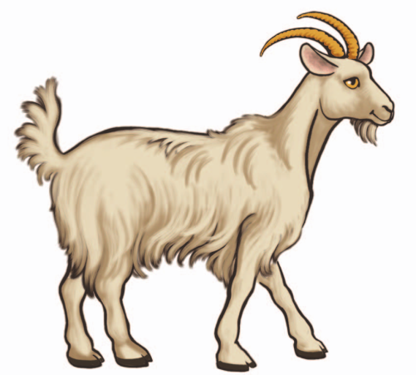
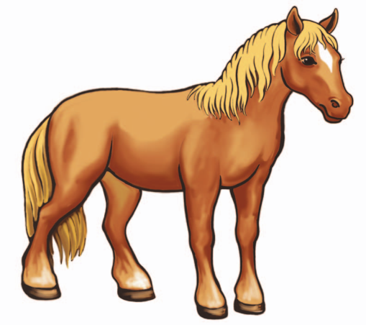
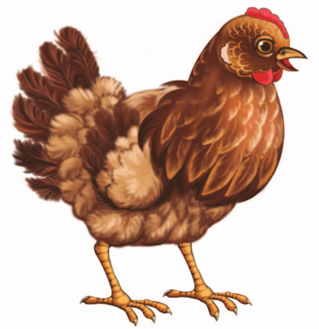
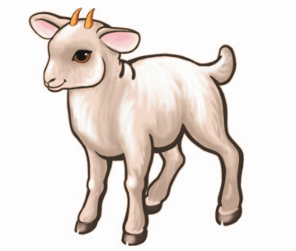
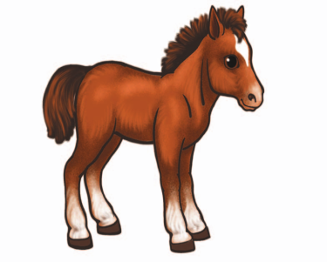
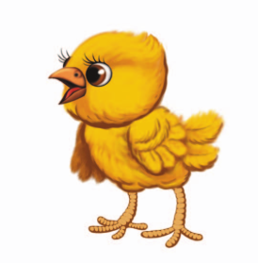

Slide 6
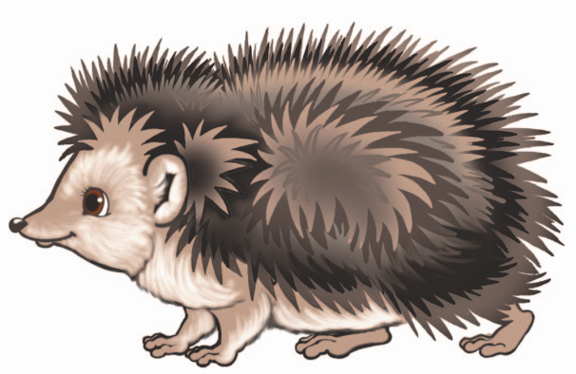
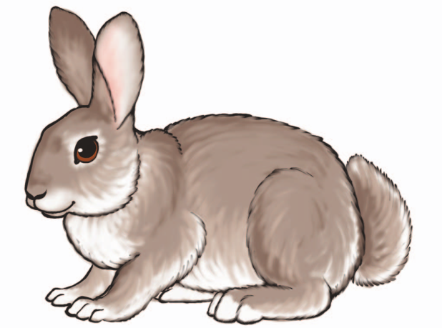
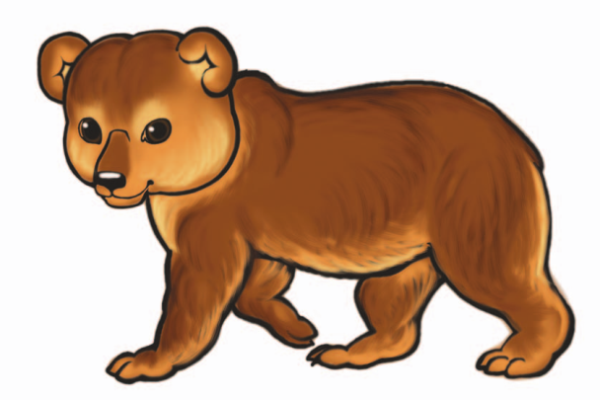

Slide 7
Разложи урожай по карзинкам
Цель: закреплять умение детей находить и называть фрукты овощи, а так же закрепить умение сравнивать две группы предметов.
Задачи:- развивать память, внимание, мышление.
- расширять и пополнять словарный запас слов.
- воспитывать дух соперничества, желание доводить начатое до конца.
- формировать представление о фруктах, овощах, ягодах и их полезных
свойствах.
Ход игры: Воспитатель предлагает г собрать каждому свою
корзину и сравнить их по количеству.

Slide 8
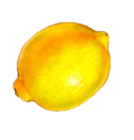
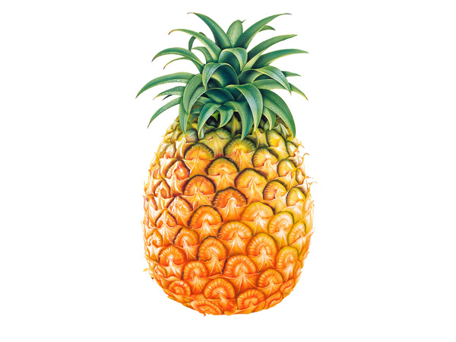
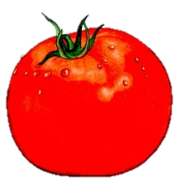
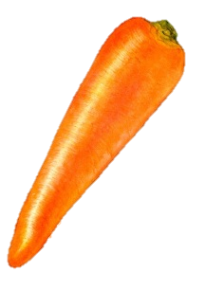
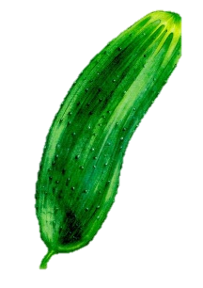
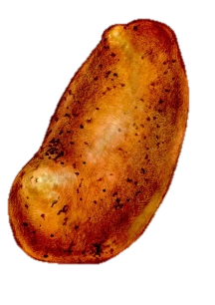
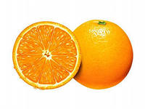
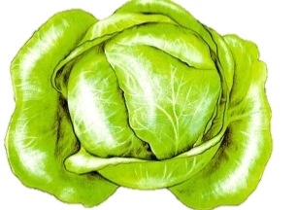

Slide 9
«Подари Алсу игрушки»
Цель: Познакомить с названиями игрушек
Расширть словарный запас
Ход игры. Воспитатель объясняет что у девочки Алсу день рождение. Ей подарили подарки.

Slide 10
